Slide 1











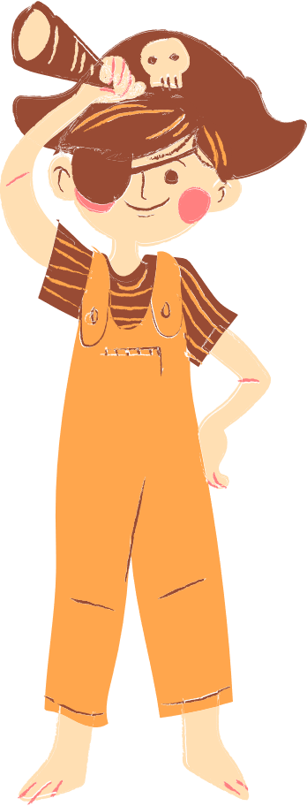
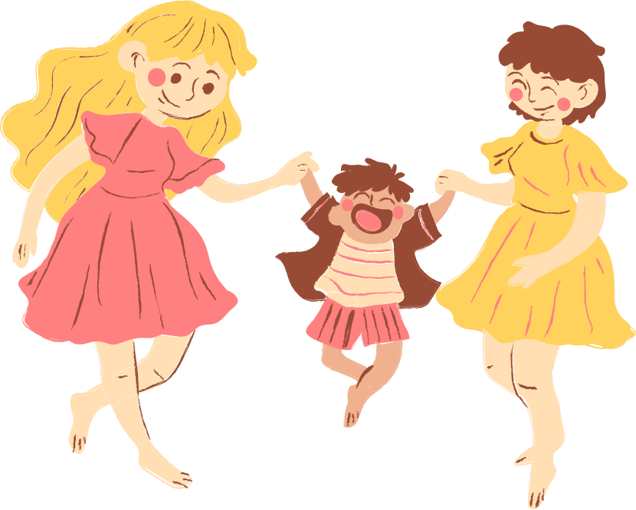

CHÀO MỪNG QUÝ THẦY CÔ VỀ DỰ GIỜ LỚP 11A6
NĂM HỌC 2024 - 2025
BÀI 2: CẤP SỐ CỘNG
TIẾT PPCT: 17

Slide 2









GẤU CON HAM ĂN

Slide 3





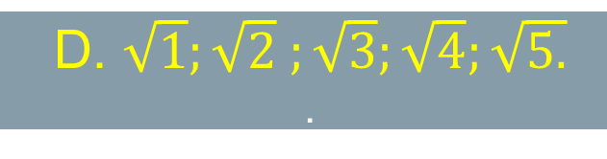
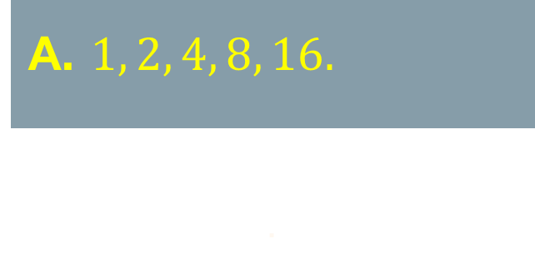
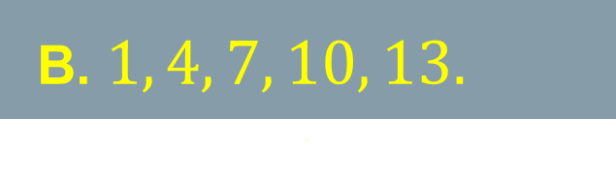
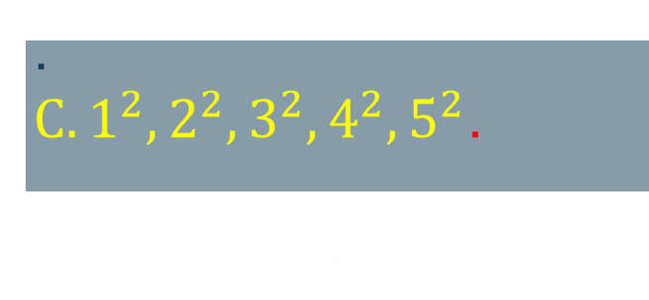
Câu 1. Trong các dãy số sau, dãy số nào là cấp số cộng?
A. $1, 2, 4, 8, 16.$
.
.
$C.1^{2},2^{2},3^{2},4^{2},5^{2}$.
.
B.$1, 4, 7, 10, 13.$
.
D. $\sqrt{1};\sqrt{2} ;\sqrt{3};\sqrt{4};\sqrt{5.}$
.
Notes:
Tích trực tiếp vào ô đáp án

Slide 4

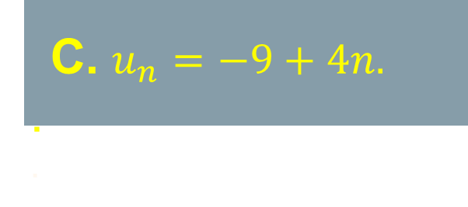
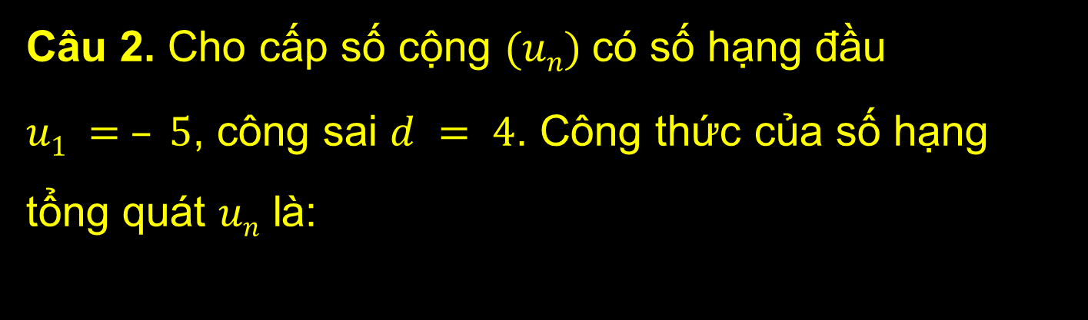
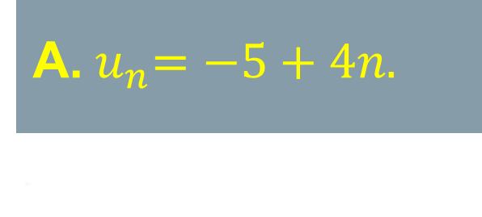
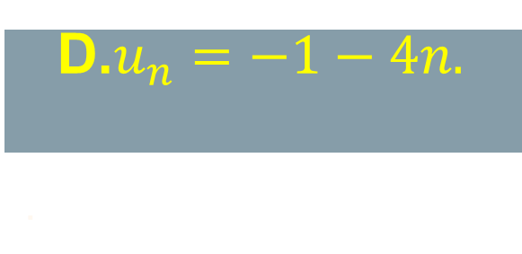
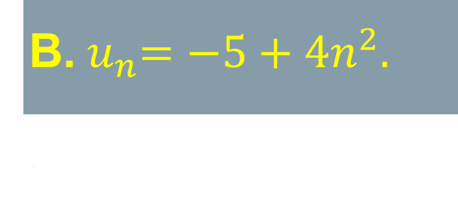
Câu 2. Cho cấp số cộng $(un)$có số hạng đầu
$u1 = – 5$, công sai $d = 4$. Công thức của số hạng tổng quát $un$ là:
A.${ u}_{n}=−5+4n.$
.
C. $u_{n}=−9+4n.$
.
.
B.${ u}_{n}=−5+4n^{2}.$
.
D.$u_{n}=−1−4n.$
.
Notes:
Tích trực tiếp vào ô đáp án

Slide 5



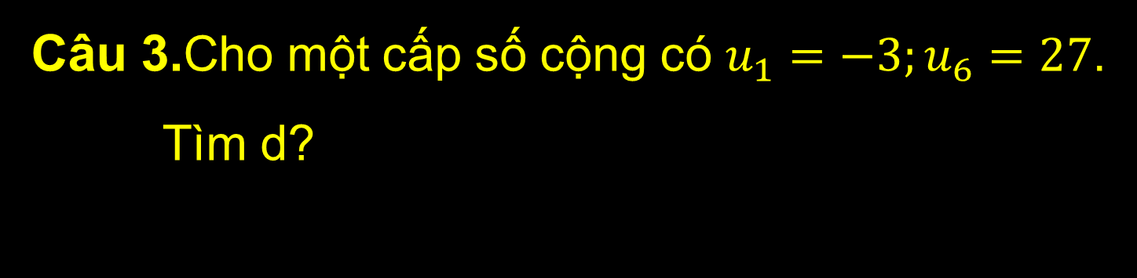
Câu 3.Cho một cấp số cộng có $u_{1}=−3;u_{6}=27$.
Tìm d?
A. d = 6.
.
.
C.d = 7.
.
B. d = 5.
.
D. d = 8.
.
.
Notes:
Tích trực tiếp vào ô đáp án

Slide 6
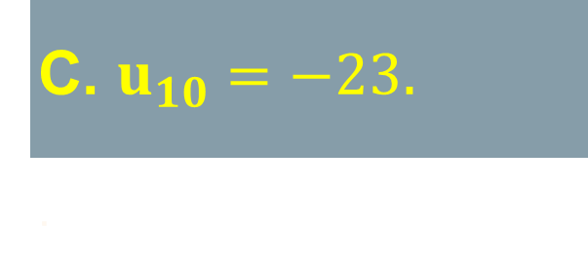
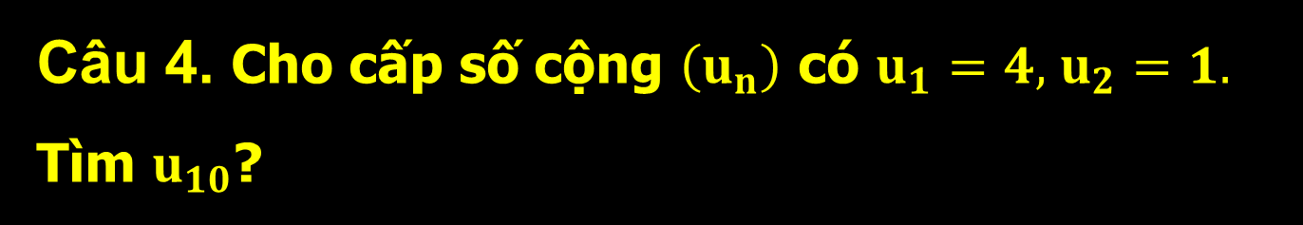

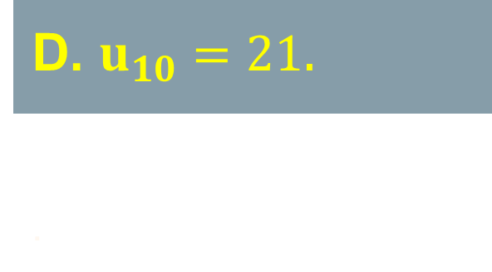
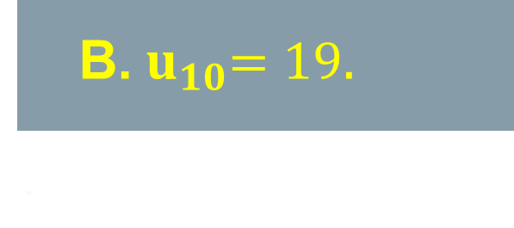
Câu 4. Cho cấp số cộng $\left(u_{n}\right)$ có $u_{1}=4,$ $u_{2}=1.$ Tìm $u_{10}$?
A. $u_{10}=23.$
.
C. $u_{10}=−23.$
.
B.${ u}_{10}=19.$
.
D. $u_{10}=21.$
.
Notes:
Tích trực tiếp vào ô đáp án

Slide 7

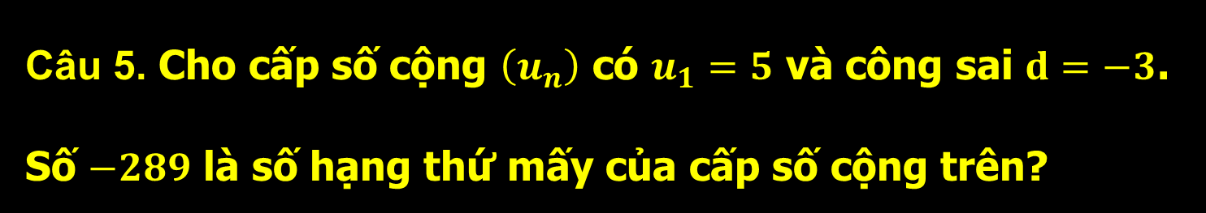



Câu 5. Cho cấp số cộng $\left(u_{n}\right)$ có $u_{1}=5$ và công sai $d=−3$. Số $−289$ là số hạng thứ mấy của cấp số cộng trên?
A. $101.$
.
C. $99.$
.
B.$100.$
.
D. $98.$
.
Notes:
Tích trực tiếp vào ô đáp án

Slide 8
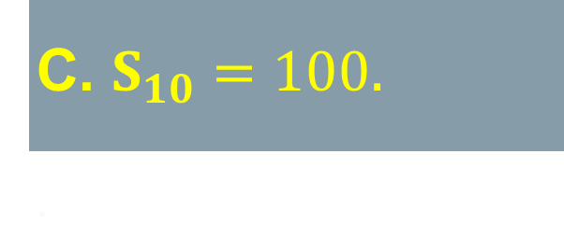
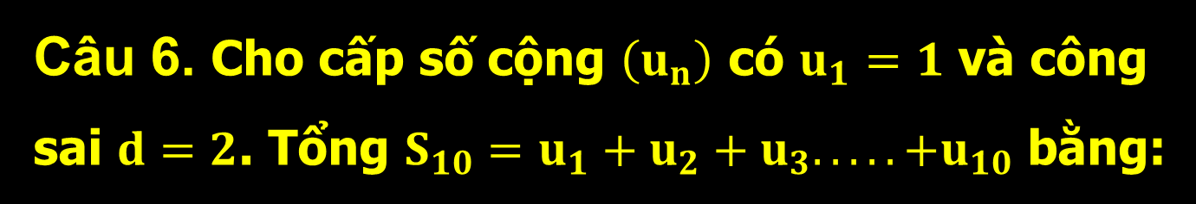

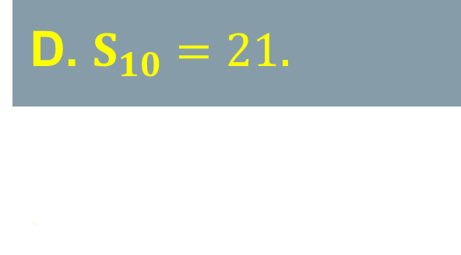
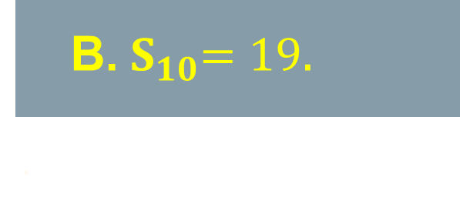
Câu 6. Cho cấp số cộng $\left(u_{n}\right)$ có $u_{1}=1$ và công sai $d=2$. Tổng $S_{10}=u_{1}+u_{2}+u_{3}.....+u_{10}$ bằng:
A. $S_{10}=110.$
.
C. $S_{10}=100.$
.
B.${ S}_{10}=19.$
.
D. $S_{10}=21.$
.
Notes:
Tích trực tiếp vào ô đáp án

Slide 9
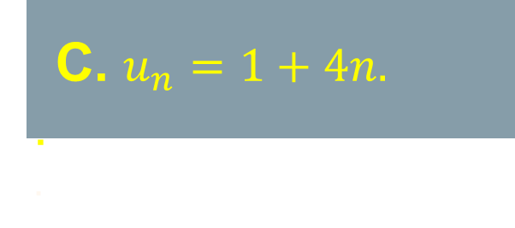
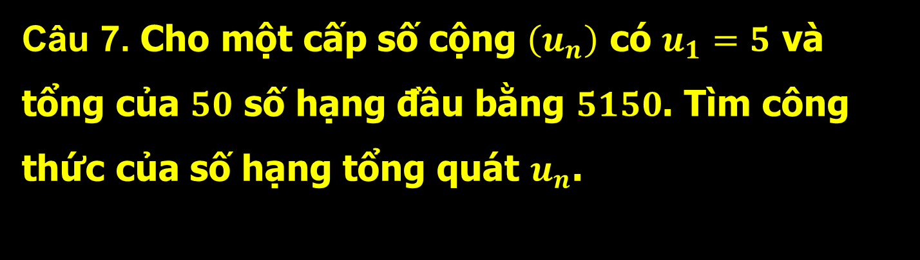
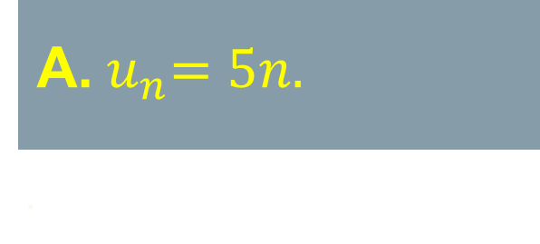

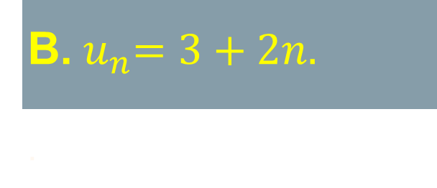
Câu 7. Cho một cấp số cộng $\left(u_{n}\right)$ có $u_{1}=5$ và tổng của $50$ số hạng đầu bằng $5150$. Tìm công thức của số hạng tổng quát $u_{n}$.
A.${ u}_{n}=5n.$
.
C. $u_{n}=1+4n.$
.
.
B.${ u}_{n}=3+2n.$
.
D.$u_{n}=2+3n.$
.
Notes:
Tích trực tiếp vào ô đáp án

Slide 10






TIẾT 17. CẤP SỐ CỘNG

Slide 11


Ôn tập kiến thức đã học trong bài cấp số cộng
Nêu định nghĩa của cấp số cộng? Viết công thức của cấp số cộng cho bởi hệ thức truy hồi. Nêu số hạng tổng quát và công thức tính số hạng tổng quát của cấp số cộng? Viết công thức tính tổng n số hạng đầu của một cấp số cộng?

Slide 12
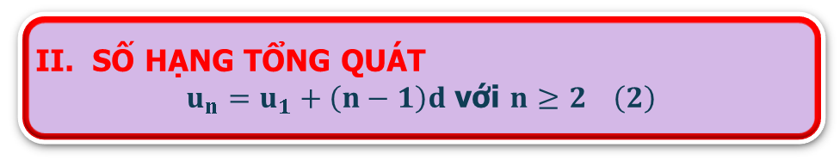
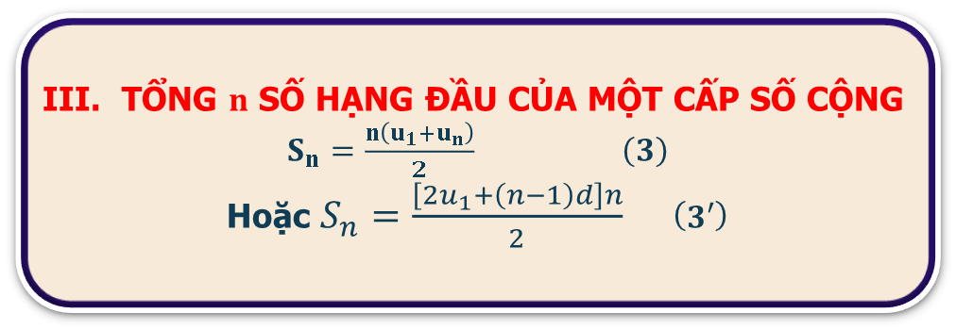
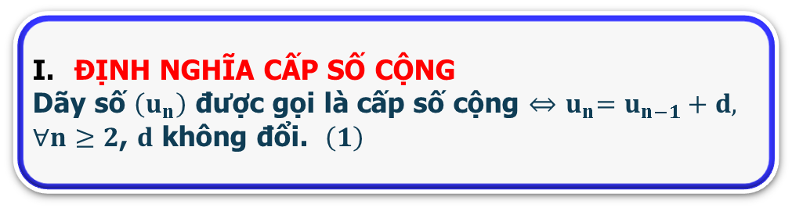
GHI NHỚ
ĐỊNH NGHĨA CẤP SỐ CỘNG
Dãy số $\left(u_{n}\right)$ được gọi là cấp số cộng ${⇔u}_{n}=u_{n−1}+d,$
$∀n≥2$, $d$ không đổi. $\left(1\right)$
CẤP SỐ CỘNG
II. SỐ HẠNG TỔNG QUÁT
$u_{n}=u_{1}+\left(n−1\right)d$ với $n≥2$ $\left(2\right)$
III. TỔNG $n$ SỐ HẠNG ĐẦU CỦA MỘT CẤP SỐ CỘNG
$S_{n}=\frac{n\left(u_{1}+u_{n}\right)}{2}$ $\left(3\right)$
Hoặc $S_{n}=\frac{\left[2u_{1}+\left(n−1\right)d\right]n}{2} \left(3′\right)$
Notes:
Note: hiệu ứng xuất hiện…

Slide 13
LUYỆN TẬP

Slide 14
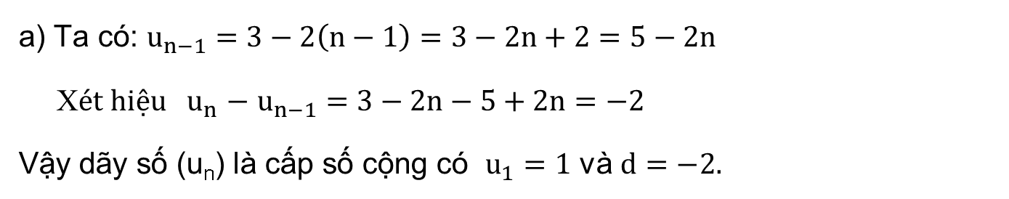
Trong các dãy số (u_{n}) với số hạng tổng quát sau, dãy số nào là cấp số cộng? Nếu là cấp số cộng, hãy tìm số hạng đầu u₁ và công sai d.
Bài 1.
a) $u_{n}=3−2n$ b) $u_{n}=\frac{3n+7}{5}$
Giải
a) Ta có: $u_{n−1}=3−2\left(n−1\right)=3−2n+2=5−2n$
X$ét hiệu { u}_{n}$ $−$ $u_{n−1}=3−2n−5+2n=−2$
Vậy dãy số (u_{n}) là cấp số cộng có $u_{1}=1$ và $d=−2.$

Slide 15
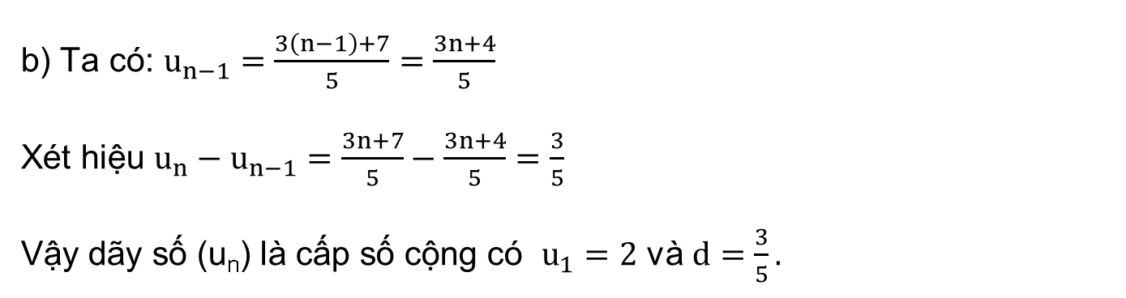
Bài 1
. Trong các dãy số (u_{n}) với số hạng tổng quát sau, dãy số nào là cấp số cộng? Nếu là cấp số cộng, hãy tìm số hạng đầu u₁ và công sai d.
a) $u_{n}=3−2n$ b) $u_{n}=\frac{3n+7}{5}$
b) Ta có: $u_{n−1}=\frac{3\left(n−1\right)+7}{5}=\frac{3n+4}{5}$
Xét hiệu $u_{n}−u_{n−1}=\frac{3n+7}{5}−\frac{3n+4}{5}=\frac{3}{5}$
Vậy dãy số (u_{n}) là cấp số cộng có $u_{1}=2$ và $d=\frac{3}{5}.$
Giải

Slide 16

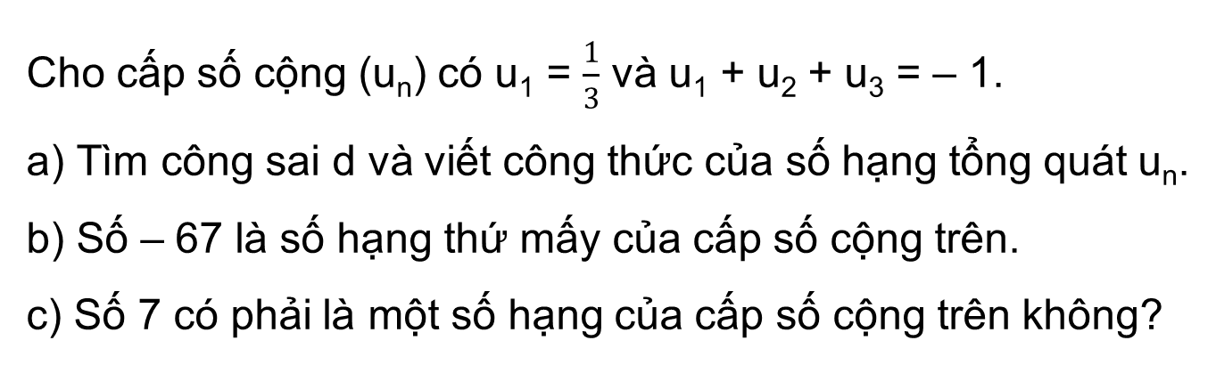
Bài 2.
Cho cấp số cộng (u_{n}) có u₁ = $\frac{1}{3}$ và u₁ + u₂ + u₃ = – 1.
a) Tìm công sai d và viết công thức của số hạng tổng quát u­_{n}.
b) Số – 67 là số hạng thứ mấy của cấp số cộng trên.
c) Số 7 có phải là một số hạng của cấp số cộng trên không?

Slide 17

Bài 2.
Giải
a) Ta có: $u_{1}+u_{2}+u_{3}=−1 ⇒u_{1}+u_{1}+d+u_{1}+2d=−1$
$⇒3u_{1}+3d=−1$
Mà $u_{1}=\frac{1}{3}$ nên $d=−\frac{2}{3}$
Khi đó công thức tổng quát của cấp số cộng là:
$u_{n}=\frac{1}{3}−\frac{2}{3}\left(n−1\right)=−\frac{2}{3}n+\frac{1}{3}$ với mọi $n∈ℕ^{∗}$

Slide 18

Bài 2 .
Giải
b) Xét $u_{n}=−\frac{2}{3}n+\frac{1}{3}=−67⟺−\frac{2}{3}n=−\frac{202}{3}⟺n=101$
Vậy số – 67 là số hạng thứ 101 của dãy.
c) Xét $u_{n}=7⟺−\frac{2}{3}n+\frac{1}{3}=7⟺−\frac{2}{3}n=\frac{20}{3}⟺n=−10$
Ta thấy $n=−10∉ℕ^{∗}$
Vậy số 7 không phải là một số hạng trong cấp số cộng.

Slide 19


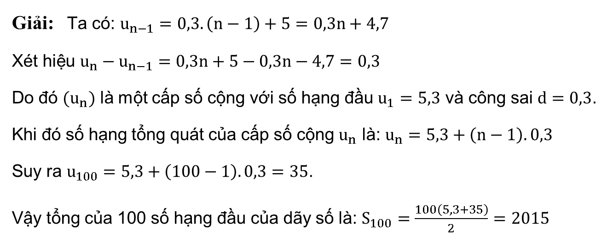
Bài 3.Tính tổng 100 số hạng đầu của dãy số (u_{n}) với u_{n} = 0,3n + 5 với mọi n ≥ 1.
Giải: Ta có: $u_{n−1}=0,3.\left(n−1\right)+5=0,3n+4,7$
Xét hiệu $u_{n}−u_{n−1}=0,3n+5−0,3n−4,7=0,3$
Do đó $(u_{n})$ là một cấp số cộng với số hạng đầu $u_{1}=5,3$ và công sai $d=0,3$.
Khi đó số hạng tổng quát của cấp số cộng $u_{n}$ là: $u_{n}=5,3+\left(n−1\right).0,3$
Suy ra $u_{100}=5,3+\left(100−1\right).0,3=35$.
Vậy tổng của 100 số hạng đầu của dãy số là: $S_{100}=\frac{100\left(5,3+35\right)}{2}=2015$

Slide 20

PHIẾU HỌC TẬP
Câu 1. Một cấp số cộng có số hạng thứ 5 bằng 18 và số hạng thứ 12 bằng 32. Tìm số hạng thứ 50 của cấp số cộng này.
Câu 2. Một cấp số cộng cố số hạng đầu bằng 5 và công sai bằng 2. Hỏi phải lấy tổng của bao nhiêu số hạng đầu của cấp số cộng này để có tổng bằng 2700?
Nhóm 1,2,3: Câu 1 Nhóm 4,5,6: Câu 3

Slide 21
VẬN DỤNG

Slide 22
Bài 4 (8SGK – tr52)
Khi kí kết hợp đồng lao động đối với người lao động, một doanh nghiệp đề xuất hai phương án trả lương như sau:
Phương án 1: Năm thứ nhất, tiền lương là 120 triệu. Kể từ năm thứ hai trở đi, mỗi năm, tiền lương được tăng 18 triệu.
Phương án 2: Quý thứ nhất, tiền lương là 24 triệu. Kể từ quý thứ hai trở đi, mỗi quý tiền lương được tăng 1,8 triệu.
Nếu là người được tuyển dụng vào doanh nghiệp trên, em sẽ chọn phương án nào khi:
a) Kí hợp đồng lao động 3 năm? b) Kí hợp đồng lao động 10 năm?

Slide 23
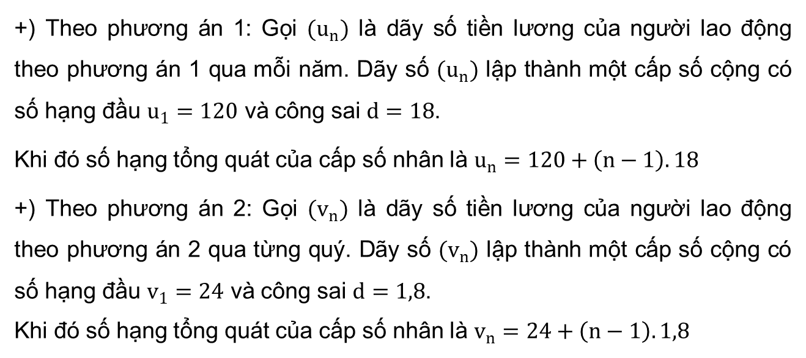
Bài 4(8SGK – tr52)
Giải
+) Theo phương án 1: Gọi $(u_{n})$ là dãy số tiền lương của người lao động theo phương án 1 qua mỗi năm. Dãy số $(u_{n})$ lập thành một cấp số cộng có số hạng đầu $u_{1}=120$ và công sai $d=18$.
Khi đó số hạng tổng quát của cấp số nhân là $u_{n}=120+\left(n−1\right).18$
+) Theo phương án 2: Gọi $(v_{n})$ là dãy số tiền lương của người lao động theo phương án 2 qua từng quý. Dãy số $(v_{n})$ lập thành một cấp số cộng có số hạng đầu $v_{1}=24$ và công sai $d=1,8$.
Khi đó số hạng tổng quát của cấp số nhân là $v_{n}=24+\left(n−1\right).1,8$

Slide 24
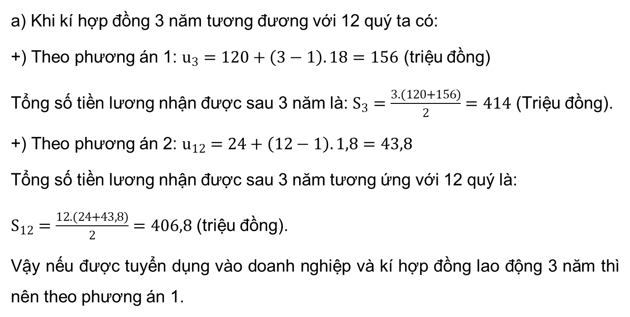
Giải
a) Khi kí hợp đồng 3 năm tương đương với 12 quý ta có:
+) Theo phương án 1: $u_{3}=120+\left(3−1\right).18=156$ (triệu đồng)
Tổng số tiền lương nhận được sau 3 năm là: $S_{3}=\frac{3.\left(120+156\right)}{2}=414$ (Triệu đồng).
+) Theo phương án 2: $u_{12}=24+\left(12−1\right).1,8=43,8$
Tổng số tiền lương nhận được sau 3 năm tương ứng với 12 quý là:
$S_{12}=\frac{12.(24+43,8)}{2}=406,8$ (triệu đồng).
Vậy nếu được tuyển dụng vào doanh nghiệp và kí hợp đồng lao động 3 năm thì nên theo phương án 1.

Slide 25
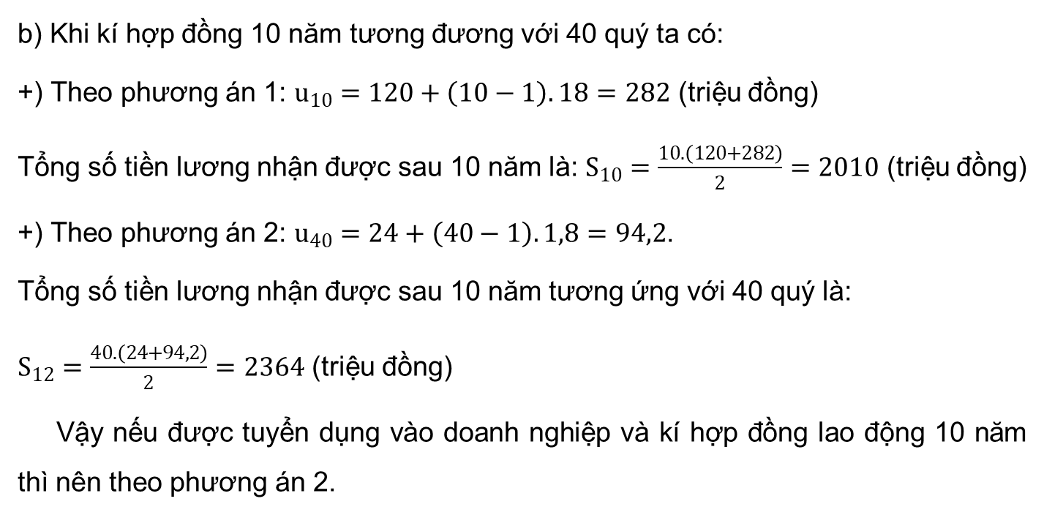
Giải
b) Khi kí hợp đồng 10 năm tương đương với 40 quý ta có:
+) Theo phương án 1: $u_{10}=120+\left(10−1\right).18=282$ (triệu đồng)
Tổng số tiền lương nhận được sau 10 năm là: $S_{10}=\frac{10.\left(120+282\right)}{2}=2010$ (triệu đồng)
+) Theo phương án 2: $u_{40}=24+\left(40−1\right).1,8=94,2$.
Tổng số tiền lương nhận được sau 10 năm tương ứng với 40 quý là:
$S_{12}=\frac{40.\left(24+94,2\right)}{2}=2364$ (triệu đồng)
Vậy nếu được tuyển dụng vào doanh nghiệp và kí hợp đồng lao động 10 năm thì nên theo phương án 2.

Slide 26



BTVN
1.Vào năm 2020, dân số của một thành phố là khoảng 1,2 triệu người. Giả sử mỗi năm, dân số của thành phố này tăng thêm khoảng 30 nghìn người. Hãy ước tính dân số của thành phố này vào năm 2030.
2. Một kiến trúc sư thiết kế một hội trường với 15 ghế ngồi ở hàng thứ nhất, 18 ghế ngồi ở hàng thứ hai, 21 ghế ngồi ở hàng thứ ba và cứ như vậy (số ghế ở hàng sau nhiều hơn 3 ghế so với số ghế ở hàng liền trước nó). Nếu muốn hội trường đó có sức chứa ít nhất 870 ghế ngồi thì kiến trúc sư đó phải thiết kế tối thiểu bao nhiêu hàng ghế?

Slide 27



HƯỚNG DẪN VỀ NHÀ
Ghi nhớ kiến thức trong bài
Hoàn thành bài tập trong SBT
Chuẩn bị bài mới
Bài 3. Cấp số nhân

Slide 28
CẢM ƠN CÁC EM
ĐÃ LẮNG NGHE BÀI GIẢNG

